Slide 1

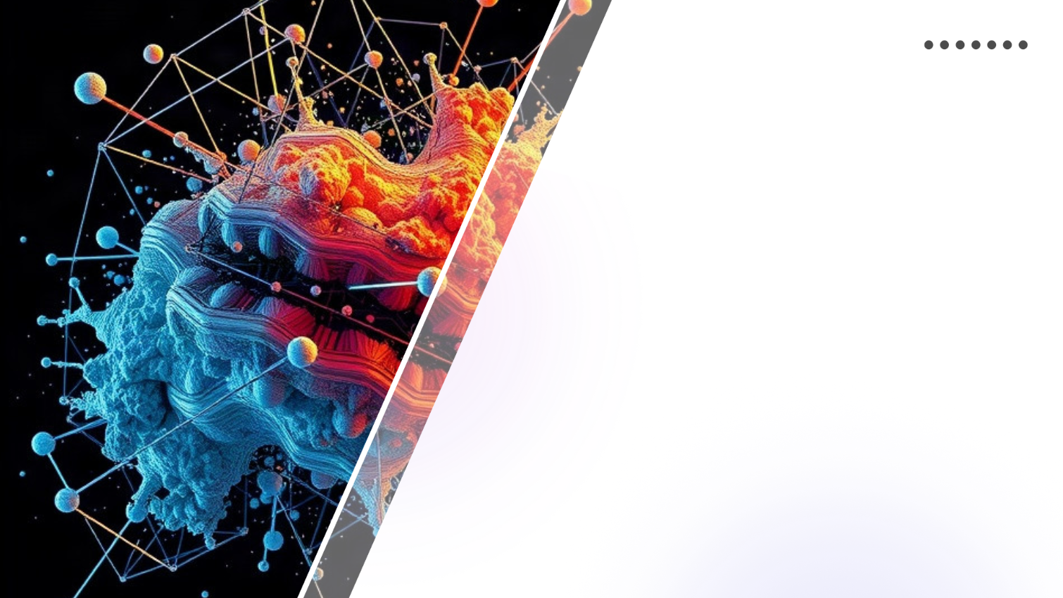
Импульс и закон сохранения импульса в замкнутых системах
Автор презентации: Presentacium.ru

Slide 2

Введение
В презентации мы рассмотрим понятие импульса, закон его сохранения в замкнутых системах и сравним импульс с силой. Обсудим различные типы взаимодействий, упругие и неупругие столкновения, а также роль центров масс в системах. Поговорим о применении этих концепций на примерах и покажем, как работает сохранение импульса при столкновениях.

Slide 3

Определение импульса
Импульс тела — это векторная величина, равная произведению массы тела на его скорость. Он измеряется в килограммах на метр в секунду (кг·м/с).
Например, импульс тела массой 2 кг, движущегося со скоростью 5 м/с, будет равен 10 кг·м/с.

Slide 4
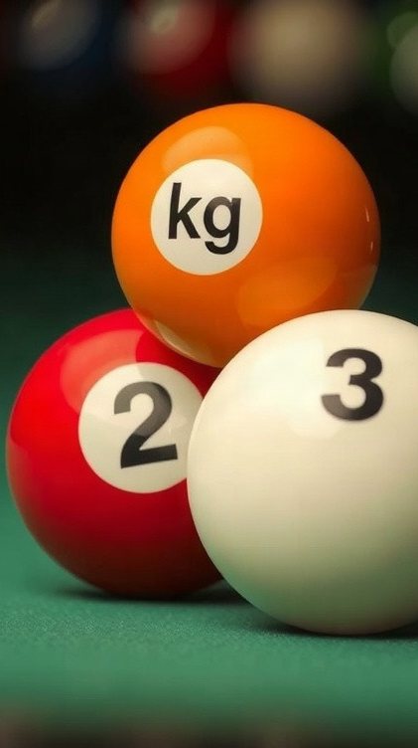
Закон сохранения импульса
В замкнутой системе суммарный импульс всех тел остаётся постоянным, что является следствием закона сохранения импульса.
Этот закон можно проиллюстрировать на примере столкновения двух тел, например, шаров массой 2 кг и 3 кг, где суммарный импульс до и после столкновения сохраняется, если внешние силы отсутствуют. В условиях замкнутой системы, даже при изменении скоростей отдельных тел, общий импульс системы не изменяется, что подтверждается многочисленными экспериментами и теоретическими расчётами.

Slide 5
Примеры применения закона сохранения импульса
1
В спортивных играх, например, в бильярде, суммарный импульс шаров до и после столкновения остаётся неизменным, что позволяет предсказывать траектории движения шаров.
2
В космонавтике, согласно закону сохранения импульса, ракетные двигатели создают необходимую реактивную силу для вывода космического корабля на орбиту, используя горючее и окислитель, масса которых составляет десятки тонн.
3
В физике элементарных частиц при неупругом столкновении протонов в ускорителе энергии частиц распределяются в соответствии с законом сохранения импульса, что важно для анализа результатов экспериментов.

Slide 6
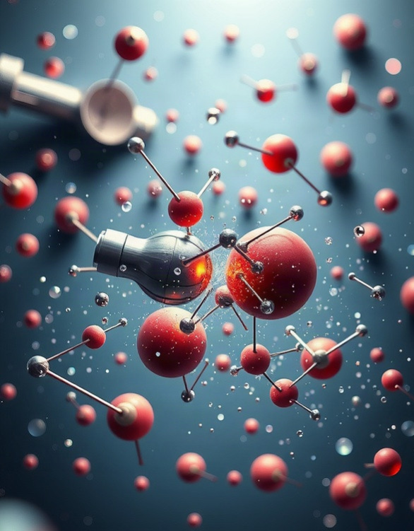
Типы взаимодействий в замкнутых системах
В замкнутых системах возможны три основных типа взаимодействий: упругие, неупругие и абсолютно неупругие столкновения. При упругом столкновении двух тел с массами, например, 2 кг и 3 кг, скорости их после взаимодействия сохраняются, подчиняясь закону сохранения импульса. В случае абсолютно неупругого удара двух тел с массами 4 кг и 5 кг, они объединяются в одно тело, и их общий импульс сохраняется, но часть кинетической энергии теряется.

Slide 7
Упругие и неупругие столкновения
При упругом столкновении двух тел сохраняется как суммарный импульс системы, так и механическая энергия тел.
Например, если два одинаковых шарика массой по 0,5 кг сталкиваются со скоростями 2 м/с и 3 м/с, то после столкновения они могут разлететься в разные стороны с изменёнными скоростями, но общий импульс системы останется прежним.
В неупругом столкновении механическая энергия переходит в другие формы, например, тепловую, и тела могут слипнуться или деформироваться, сохраняя при этом суммарный импульс.

Slide 8
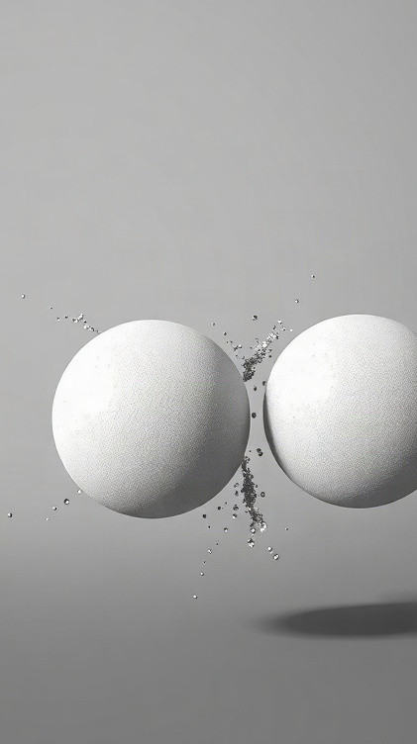
Примеры упругих столкновений
При столкновении двух шаров массой 0,5 кг и 0,3 кг, движущихся навстречу друг другу со скоростями 2 м/с и 1 м/с соответственно, суммарный импульс системы до столкновения равен 0,7 кг·м/с. После абсолютно упругого столкновения шары разлетаются в разные стороны с новыми скоростями, которые можно рассчитать, используя закон сохранения импульса.
В случае столкновения молекул газа в сосуде их скорости до и после столкновения могут достигать значений порядка сотен метров в секунду, а изменение импульса каждой молекулы зависит от массы молекулы и скорости её движения.

Slide 9
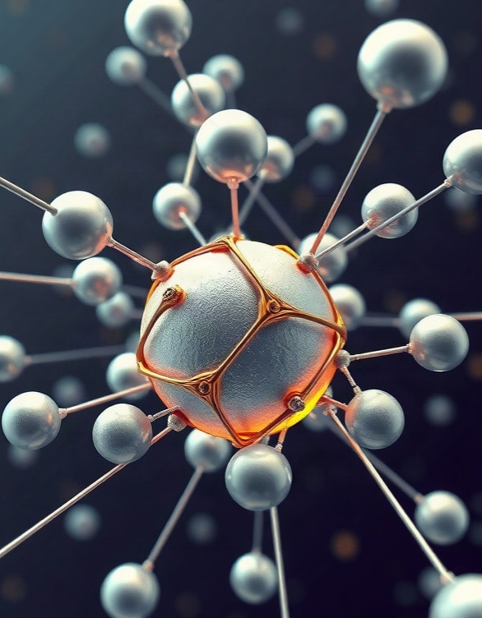
Центры масс и их роль
Центр масс системы — точка, положение которой определяется средними координатами всех материальных точек системы. В замкнутой системе центр масс движется равномерно и прямолинейно или остаётся неподвижным, что обусловлено законом сохранения импульса. Например, в системе двух тел с массами 3 кг и 5 кг, движущихся с импульсами 6 кг*м/с и 10 кг*м/с соответственно, суммарный импульс системы будет равен 16 кг*м/с, и его направление определит траекторию центра масс.

Slide 10
Системы с переменным составом
1
В системах с переменным составом, например, в реактивных двигателях, происходит изменение массы за счёт выброса продуктов сгорания.
2
При старте космического корабля массой 100 тонн его двигатель выбрасывает газы с большой скоростью, достигая ускорения порядка 5g, что позволяет кораблю покинуть орбиту Земли.
3
В таких системах закон сохранения импульса выполняется с высокой точностью при корректном учёте изменения массы.

Slide 11
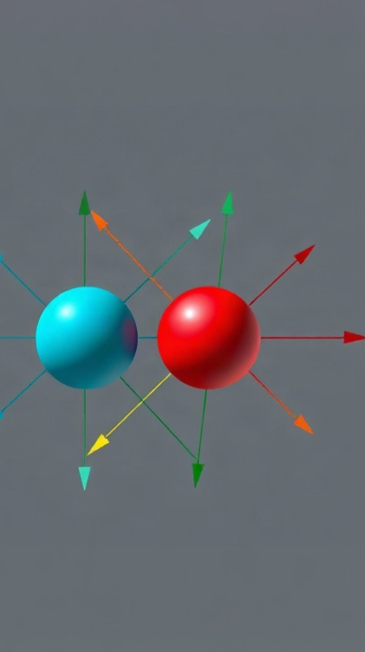
Изменение импульса в системе
В замкнутой системе суммарный импульс всех тел остаётся постоянным, что следует из закона сохранения импульса.
Например, если два тела массами 3 кг и 5 кг движутся навстречу друг другу со скоростями 4 м/с и 2 м/с соответственно, то их суммарный импульс до столкновения равен 2 кг$\cdot$м/с. После абсолютно упругого столкновения импульсы тел могут измениться, но их сумма останется равной 2 кг$\cdot$м/с.

Slide 12
Примеры неупругих столкновений
1
В примере неупругого столкновения вагона массой 15 тонн, движущегося со скоростью 5 м/с, и неподвижного вагона массой 20 тонн, после столкновения их общий импульс сохраняется, но скорость уменьшается до 2 м/с. Также показательны эксперименты с мячами: например, при столкновении двух одинаковых мячей один из которых движется со скоростью 3 м/с и передаёт импульс неподвижному, их общая скорость после столкновения будет меньше начальной.
2
Примером неупругого взаимодействия также служит столкновение автомобиля массой 1000 кг, движущегося со скоростью 20 м/с, с препятствием, в результате чего автомобиль останавливается, и его импульс становится равным нулю.

Slide 13
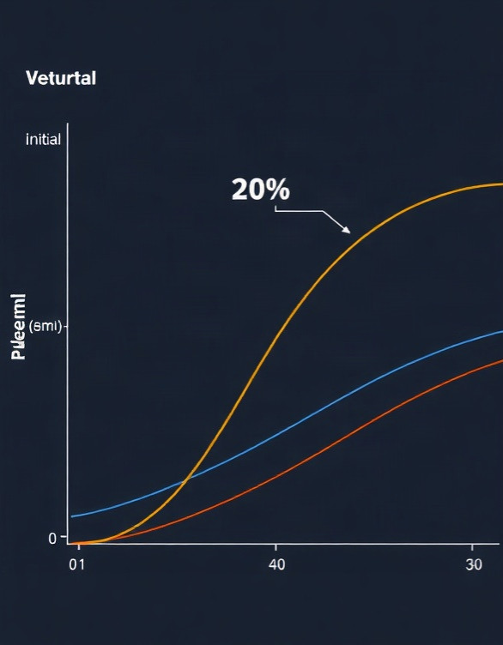
Диаграмма сохранения импульса в системе
На диаграмме показаны параметры, влияющие на систему: начальная скорость и конечная скорость измеряются в процентах, а также внешнее воздействие и внутренние взаимодействия, которые также выражены в процентах. Конечная скорость системы составляет 20%, что может быть результатом перераспределения импульсов после внешних и внутренних взаимодействий.

Slide 14
Спасибо за внимание!
Спасибо за внимание. В этой презентации мы рассмотрели основные понятия и законы, связанные с импульсом и его сохранением в замкнутых системах. Мы изучили определения, законы и примеры применения этих концепций, а также типы взаимодействий и виды столкновений. Надеемся, что материал был полезен для вашего обучения.

